Slide 1
Seminario de Graduación
“Convertidores Estáticos para Fuentes de Energía Renovables”
DISEÑO DEL CONTROL Y SIMULACIÓN DE UN SISTEMA DE GENERACIÓN DE ENERGÍA ELÉCTRICA BASADO EN MÓDULOS DE PANELES FOTOVOLTAICOS DE UN SISTEMA MONOFÁSICO DESCONECTADO DE LA RED Y BATERÍAS COMO UNIDAD DE ALMACENAMIENTO
CHRISTIAN RONALD TUMBACO CHUMO
ROMÁN ISAAC PARRALES MOREIRA

Slide 2
DESCRIPCIÓN DEL TEMA DESARROLLADO
El estudio consiste en dimensionar y diseñar los controladores de los dos Convertidores DC-DC, uno para los paneles fotovoltaicos y otro para las baterías, además de un Inversor DC-AC.
Se ha desarrollado en base a un sistema monofásico, este sistema va a estar aislado (desconectado) de la red de energía eléctrica.
Se desarrollaron los criterios y parámetros que se utilizan para poder hacer uso de este tipo de energía.
Se utilizo la técnica del Factor K, además de la ayuda del software MATLAB/SIMULINK para diseñar los controladores y el análisis de señales.

Slide 3
MOTIVOS
Uso de energía renovables cada vez mas frecuente.
No se aprovecha de manera eficiente el total de la energía producida por los PV.
Control que responda de manera optima a las diferentes variaciones que pueden existir en un sistema basado en PV.
Ayudar a que este tipo de energía se desarrollen mas y que los sistemas electrónicos usados en estas tecnologías, sean mas eficientes.
PV: Paneles Fotovoltaicos

Slide 4
SOLUCIÓN
Diseñar un sistema de control para cada uno de los Convertidores DC-DC e Inversor DC-AC que responda a las variaciones que existen en este tipo de sistemas.
Hacer uso de la potencia máxima dada por los PV, en todo instante de tiempo.
Dimensionar cada uno de los elementos que conforman los convertidores e inversor, basados en un estudio de carga.
PV: Paneles Fotovoltaicos

Slide 5
DIAGRAMA DEL SISTEMA DESARROLLADO
DIAGRAMA DEL SISTEMA A IMPLEMENTAR

Slide 6
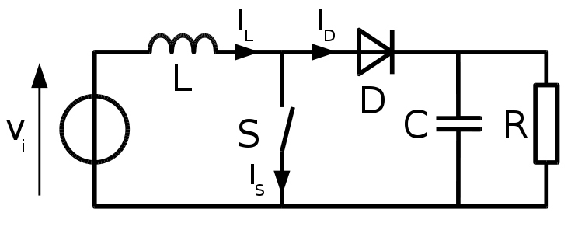
CONVERTIDOR DC-DC ELEVADOR
CIRCUITO EQUIVALENTE CONVERTIDOR DC-DC ELEVADOR
Es un convertidor de potencia que obtiene a su salida una tensión continua mayor que a su entrada.

Slide 7
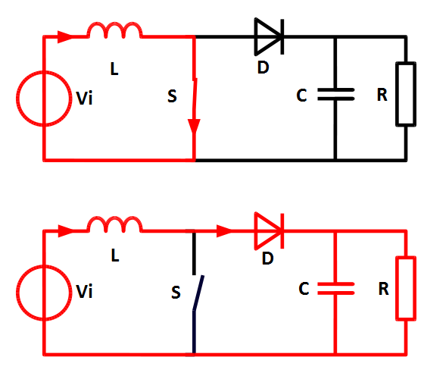
CONVERTIDOR DC-DC ELEVADOR
a.
b.
Las dos configuraciones de un Boost. (a) La energía se transfiere de la fuente a la bobina y del condensador a la carga. (b) la energía se transfiere de la fuente y de la bobina al condensador y a la carga.

Slide 8
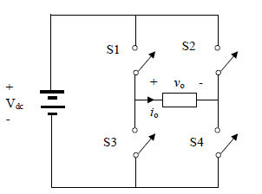
INVERSOR DC-AC
CIRCUITO INVERSOR DC-AC
La función de un inversor es cambiar un voltaje de entrada de corriente continua a un voltaje simétrico de salida de corriente alterna, con la magnitud y frecuencia deseada.

Slide 9
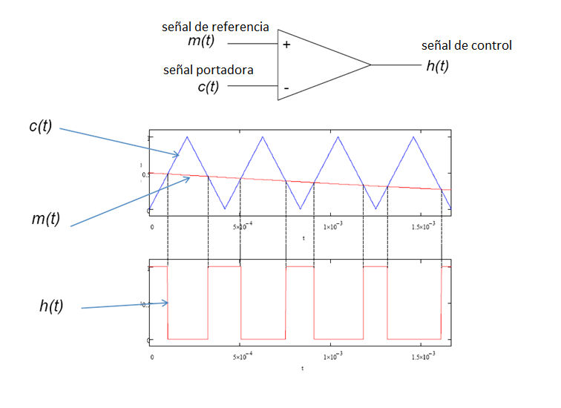
MODULACION PWM
SEÑALES PWM
c(t) diente de sierra para m(t) DC
c(t) triangular para m(t) AC

Slide 10
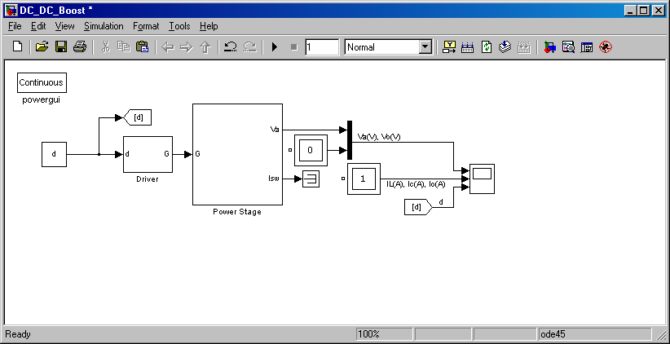
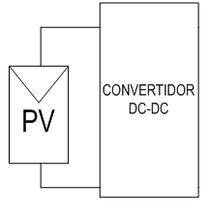
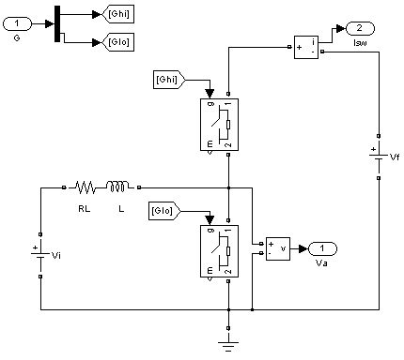
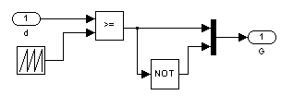
DIMENSIONAMIENTO DEL CONVERTIDOR DC-DC DEL PANEL FOTOVOLTAICO Y LA BATERIA
Dimensionamos RL(resistencia parasita) y L(inductor)

Slide 11





DIMENSIONAMIENTO DEL CONVERTIDOR DC-DC DEL PANEL FOTOVOLTAICO Y LA BATERIA
CICLO DE TRABAJO
RESISTENCIA PARASITA
INDUCTOR
L= 2 [mH]

Slide 12
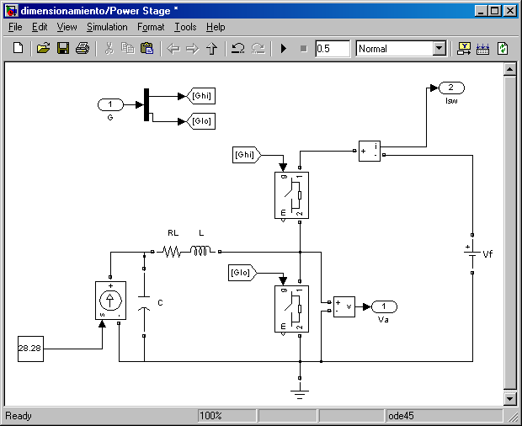



SUBSISTEMA PARA DIMENSIONAR LA CAPACITANCIA DEL CONVERTIDOR DC-DC DEL PV
C= 175 [uF]

Slide 13
SEÑAL: VOLTAJE DEL CAPACITOR

Slide 14
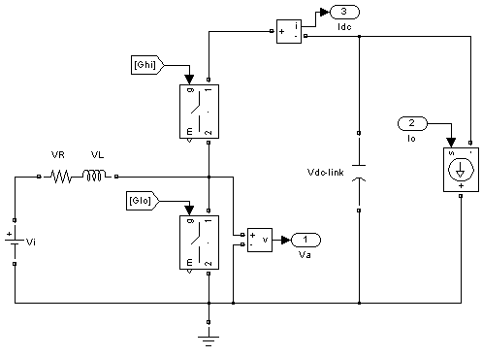
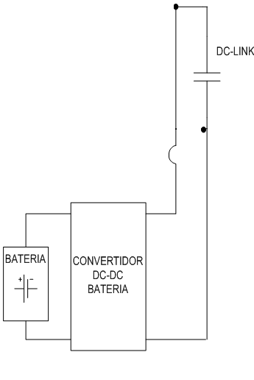

DIMENSIONAMIENTO DEL CAPACITOR DE ENLACE DEL CONVERTIDOR DC-DC DEL PANEL DE LA BATERIA
C= 10 [mF]

Slide 15


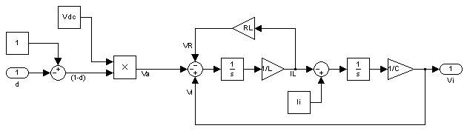
DISEÑO DEL CONTROL DEL CONVERTIDOR DC-DC DEL PANEL FOTOVOLTAICO
MODELO PARA ENCONTRAR LA FUNCION DE TRANSFERENCIA
ECUACIONES
DIAGRAMA DE BLOQUES

Slide 16


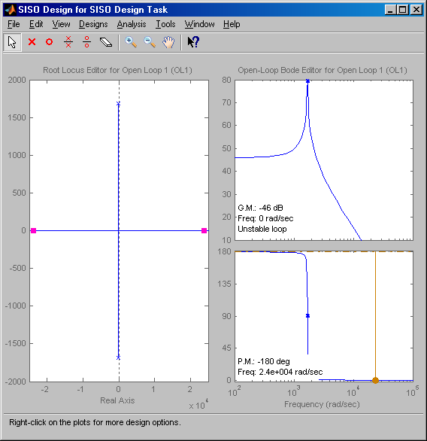
DISEÑO DEL CONTROL DEL CONVERTIDOR DC-DC DEL PANEL FOTOVOLTAICO

Slide 17

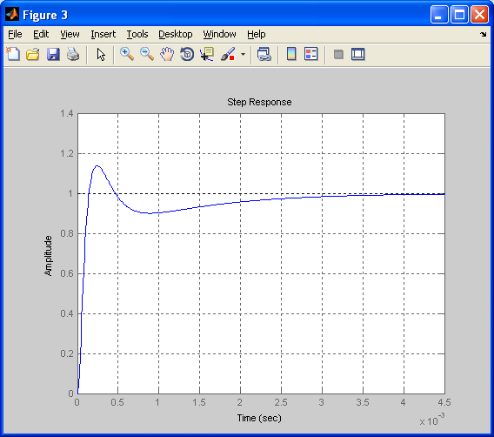

TECNICA DEL FACTOR - K
 | Tipo de controlador
0˚ | Tipo 1
< 90˚ | Tipo 2
> 90˚ | Tipo 3
Tipo 1: tiene una parte proporcional además de un polo en el origen.
Tipo 2: posee una parte proporcional, un polo en el origen, un cero y un polo complejo conjugado.
Tipo 3: posee una parte proporcional, un polo en el origen, dos ceros y dos polos complejos conjugados.
S
I
S
T
E
M
A

Slide 18




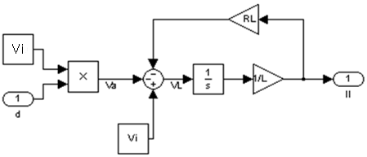
DISEÑO DEL CONTROL DEL CONVERTIDOR DC-DC DE LA BATERIA
MODELO PARA ENCONTRAR LA FUNCION DE TRANSFERENCIA
ECUACIONES
,
DIAGRAMA DE BLOQUES

Slide 19


DISEÑO DEL CONTROL DEL CONVERTIDOR DC-DC DE LA BATERIA
S
I
S
T
E
M
A
C
O
N
T
R
O
L
A
D
O
R

Slide 20
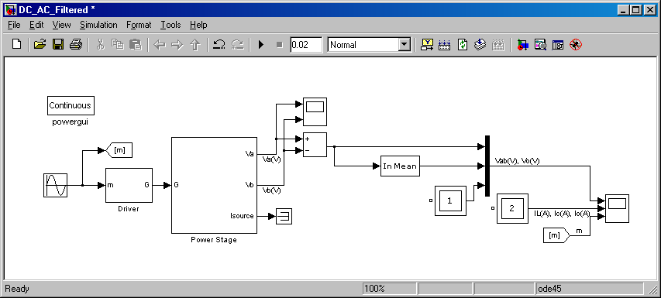
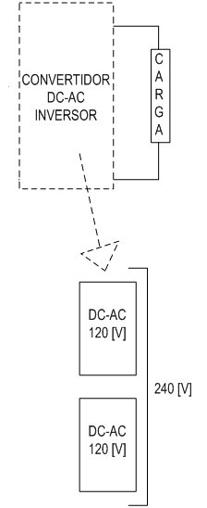
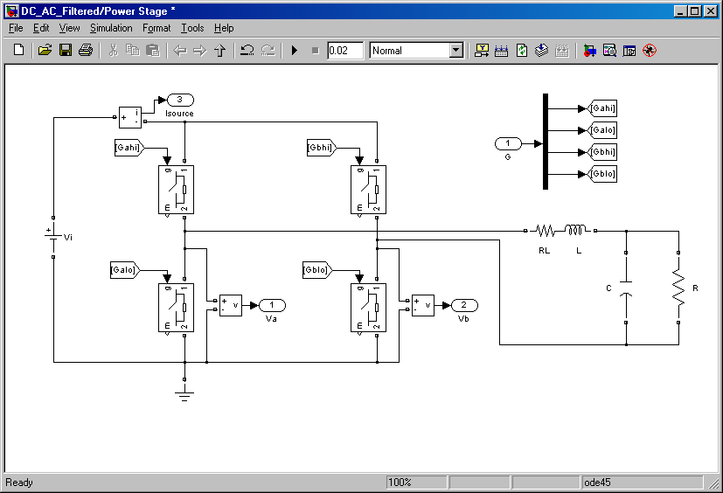
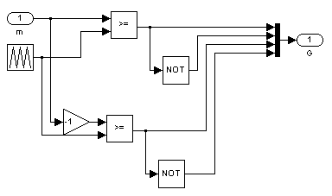
DIMENSIONAMIENTO DEL CONVERTIDOR DC-AC (INVERSOR)
Dimensionamos RL(resistencia parasita) y L(inductor)

Slide 21
DIMENSIONAMIENTO DEL CONVERTIDOR DC-AC (INVERSOR)
RL= 0.07 [ohm]
C= 75 [uF]
L= 2 [mH]
SEÑALES DEL INVERSOR DC-AC

Slide 22


DISEÑO DEL CONTROL DEL CONVERTIDOR DC-AC (INVERSOR)
MODELO PARA ENCONTRAR LA FUNCION DE TRANSFERENCIA

Slide 23
DISEÑO DEL CONTROL DEL CONVERTIDOR DC-AC (INVERSOR)
SEÑALES DEL INVERSOR DC-AC

Slide 24
SISTEMA COMPLETO - ANALISIS
SISTEMA COMPLETO DE CONVERTIDORES E INVERSOR

Slide 25
SEÑALES: COVERTIDOR DC-DC PV
SEÑALES DEL CONVERTIDOR DC-DC DEL PV

Slide 26
SEÑALES: COVERTIDOR DC-DC BATERÍA
SEÑALES DEL CONVERTIDOR DC-DC DE LA BATERIA

Slide 27
SEÑALES: INVERSOR DC-AC
SEÑALES DEL INVERSOR DC-AC

Slide 28
SEÑALES: INVERSOR DC-AC
SEÑALES DE CORRIENTE EN EL INDUCTOR DEL INVERSOR DC-AC

Slide 29
SEÑALES: SALIDA INVERSOR DC-AC
SEÑALES A LA SALIDA DEL INVERSOR DC-AC

Slide 30
PERTURBACION EN PANEL FOTOVOLTAICO
PERTURBACION DE CORRIENTE EN EL PV

Slide 31
SEÑALES: COVERTIDOR DC-DC PV
SEÑALES DEL CONVERTIDOR DC-DC DEL PV

Slide 32
SEÑALES: COVERTIDOR DC-DC BATERIA
SEÑALES DEL CONVERTIDOR DC-DC DE LA BATERÍA

Slide 33
SEÑALES: INVERSOR DC-AC
SEÑALES DEL INVERSOR DC-AC

Slide 34
SEÑALES: INVERSOR DC-AC
SEÑALES DE CORRIENTE EN EL INDUCTOR DEL INVERSOR DC-AC

Slide 35
SEÑALES: SALIDA INVERSOR DC-AC
SEÑALES A LA SALIDA DEL INVERSOR DC-AC

Slide 36
CONCLUSIONES
El sistema permite apreciar el funcionamiento de cada una de las señales importantes de cada una de sus etapas.
Se logró diseñar un sistema que trabaja aislado de la red, siguiendo los modelos conceptuales descritos y la técnica de control elegida para todos los convertidores e inversor.
Cuando existen aumentos considerables de carga el sistema no responderá porque esta diseñado para una potencia máxima determinada en el estudio.
El voltaje en el capacitor de enlace ó DC-LINK regula el flujo de potencia desde los paneles hacia la carga o hacia las baterías, por ello su importancia en el estudio.

Slide 37
RECOMENDACIONES
Analizar todas las señales de cada una de las etapas y componentes del sistema, para confirmar los datos de las variables definidas.
Los valores de los elementos dimensionados en los convertidores son teóricos.
Se recomienda la implementación para comprobar la validez del presente estudio.

Slide 38
GRACIAS POR
SU ATENCIÓN

